Slide 1
数据库系统原理
主讲：王宇英
桂林电子科技大学 计算机与信息安全学院

Slide 2
讲解纲要
1
数据库完整性介绍
2
关系数据库完整性
3
完整性约束命名
4
触发器介绍
5
总结

Slide 3
数据库完整性介绍
数据库的安全性：主体对数据操作的合规性和合法性
保护数据库，防止恶意的破坏和非法的存取
防范对象：非法用户和非法操作
数据库的完整性：数据本身的正确性和规范性
防止数据库中存在不符合语义（不正确）的数据
防范对象：不合语义的、不正确的数据

Slide 4
数据库完整性介绍
数据库完整性的主要使命
提供定义完整性约束条件的机制；
提供完整性检查的方法；
违约处理。

Slide 5
讲解纲要
1
数据库完整性介绍
2
关系数据库完整性
3
完整性约束命名
4
触发器介绍
5
总结

Slide 6
关系数据库完整性
回顾：关系模型
数据结构
数据操作集合
数据完整性约束
实体完整性
参照完整性
用户自定义完整性

Slide 7
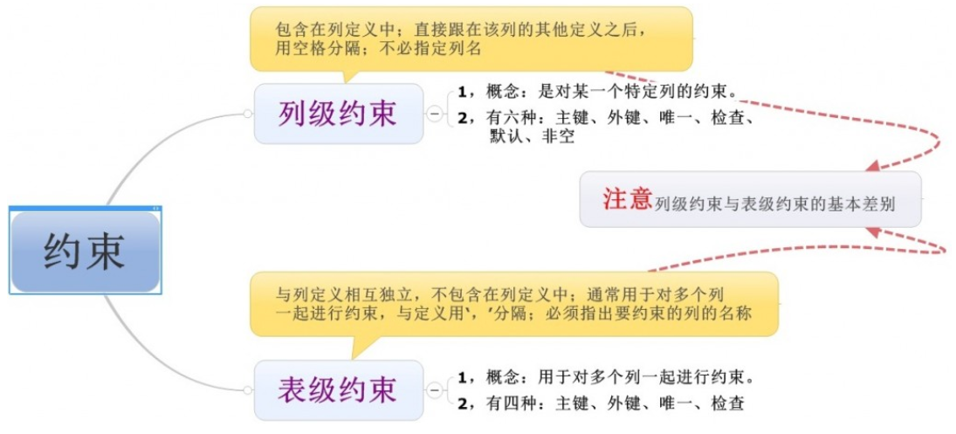
关系数据库完整性：实体完整性
关系模型的实体完整性
码
实体完整性的定义：PRIMARY KEY
定义为列级约束（仅适用于码是单属性的情形）
定义为表级约束
将Student表中的Sno属性定义为码
CREATE TABLE Student
( Sno CHAR(9) PRIMARY KEY，
Sname CHAR(20) NOT NULL，
Ssex CHAR(2) ，
Sage SMALLINT，
Sdept CHAR(20)
);
CREATE TABLE Student
( Sno CHAR(9)，
Sname CHAR(20) NOT NULL，
Ssex CHAR(2) ，
Sage SMALLINT，
Sdept CHAR(20)，
PRIMARY KEY (Sno)
);

Slide 8
关系数据库完整性：实体完整性
插入记录或对主码列进行更新操作时，RDBMS将自动实施实体完整性规则检查
检查主码值是否唯一，如果不唯一则拒绝插入或修改；
检查主码的各个属性是否为空，只要有一个为空就拒绝插入或修改。
将SC表中的（Sno，Cno）属性组定义为码
CREATE TABLE SC
( Sno CHAR(9) NOT NULL，
Cno CHAR(4) NOT NULL，
Grade SMALLINT，
PRIMARY KEY (Sno，Cno)
);
下面语句执行结果如何？
INSERT INTO SC VALUES(‘03001’, NULL, 90)

Slide 9
关系数据库完整性：参照完整性
关系模型的参照完整性
外码（FOREIGN KEY）
REFERENCES
关系SC中（Sno，Cno）是主码。同时Sno，Cno分别参照引用Student表的主码和Course表的主码 。
CREATE TABLE SC
( Sno CHAR(9) NOT NULL，
Cno CHAR(4) NOT NULL，
Grade SMALLINT，
PRIMARY KEY (Sno， Cno)，
FOREIGN KEY (Sno) REFERENCES Student(Sno)，
FOREIGN KEY (Cno) REFERENCES Course(Cno)
);

Slide 10
关系数据库完整性：参照完整性
参照完整性违约处理
拒绝执行(NO ACTION)
默认策略
级联操作(CASCADE)
设置为空值（SET-NULL）
可能破坏参照完整性的情况 （被参照表=Student，参照表=SC） | 违约处理
往参照表中插入元组 | 拒绝
修改参照表中外码值 | 拒绝
删除被参照表中元组 | 拒绝/级连删除/设置为空值
修改被参照表中主码值 | 拒绝/级连修改/设置为空值

Slide 11
关系数据库完整性：参照完整性
显式说明参照完整性的违约处理
CREATE TABLE SC
( Sno CHAR(9) NOT NULL，
Cno CHAR(4) NOT NULL，
Grade SMALLINT，
PRIMARY KEY（Sno，Cno），
FOREIGN KEY (Sno) REFERENCES Student(Sno)
ON DELETE CASCADE
ON UPDATE CASCADE，
FOREIGN KEY (Cno) REFERENCES Course(Cno)
ON DELETE NO ACTION
ON UPDATE CASCADE
)；
SC
Student
Sno | Sname | Ssex | Sage | Sdept
03001 | 李勇 | 男 | 20 | CS
04001 | 刘晨 | 女 | 19 | IS
07001 | 王敏 | 女 | 18 | MA
04002 | 张立 | 男 | 19 | IS
Sno | Cno | Grade
03001 | 1 | 92
03001 | 2 | 85
03001 | 3 | 88
04001 | 2 | 90
04001 | 3 | 80
执行如下语句：
DELETE FROM Student WHERE Sno=‘03001’
对SC表将产生什么影响？

Slide 12
关系数据库完整性：用户定义的完整性
用户定义完整性指具体应用中必须满足的数据语义要求 。
按照约束对象进行划分
属性列上的约束
列值非空（NOT NULL）
列值唯一（UNIQUE）
检查列值是否满足一个布尔表达式（CHECK）
元组上的约束 （适用于多属性列的值互相制约的情形）

Slide 13
关系数据库完整性：用户定义的完整性 属性级约束
建立部门表DEPT，要求部门名称Dname列取值唯一，部门编号Deptno列为主码.
CREATE TABLE DEPT
( Deptno NUMERIC(2)，
Dname CHAR(9) UNIQUE，
Location CHAR(10)，
PRIMARY KEY (Deptno)
)

Slide 14
关系数据库完整性：用户定义的完整性 属性级约束
用CHECK短语指定列值应该满足的条件
限定Student表的Ssex列定义新的值域，使其值只能取“男”或“女”。
CREATE TABLE Student
( Sno CHAR(9) PRIMARY KEY，
Sname CHAR(8) NOT NULL，
Ssex CHAR(2) CHECK ( Ssex IN (‘男’，‘女’) ) ，
Sage SMALLINT，
Sdept CHAR(20)
);

Slide 15
关系数据库完整性：用户定义的完整性 元组级约束
CHECK短语也支持定义元组上的约束条件。即设置不同属性之间的取值的相互约束条件。
当学生的性别是男时，其名字不能以Ms.打头。
CREATE TABLE Student
( Sno CHAR(9) PRIMARY KEY，
Sname CHAR(8) NOT NULL，
Ssex CHAR(2)，
Sage SMALLINT，
Sdept CHAR(20)，
CHECK (Ssex='女' OR Sname NOT LIKE 'Ms.%')
)
请问下面语句的执行结果：
（1）INSERT INTO Student VALUES(‘01’, ‘Ms.Wang’, ‘女’, 20, ‘CS’)；
（2）INSERT INTO Student VALUES(‘02’, ‘Mr.Zhou’, ‘男’, 22, ‘IS’)；
（3）INSERT INTO Student VALUES(‘03’, ‘Ms.Li’, ‘男’, 22, ‘MA’)；

Slide 16
关系数据库完整性：用户定义的完整性
约束检查与违约处理
插入元组或修改属性值时，RDBMS检查属性或元组上的约束条件是否被满足；如果不满足则操作被拒绝执行。

Slide 17
讲解纲要
1
数据库完整性介绍
2
关系数据库完整性
3
完整性约束命名
4
触发器介绍
5
总结

Slide 18
关系数据库完整性：完整性约束命名子句
存在问题：如果定义好表结构之后，需要添加新的完整性约束，该如何处理？或者要删除某个约束，该怎么办？
约束是数据库的基本对象，每个约束都有一个唯一的名字（无论用户是否主动赋予），数据库使用CONSTRAINT来显式地定义约束。
CONSTRAINT <完整性约束名>
［PRIMARY KEY短语］
| ［ FOREIGN KEY短语］
| ［ CHECK短语］

Slide 19
关系数据库完整性：完整性约束命名子句
建立学生表Student，要求学号在90000~99999之间，姓名不能取空值，年龄小于30，性别只能是“男”或“女”。
CREATE TABLE Student
( Sno NUMERIC(6)
CONSTRAINT C1 CHECK (Sno BETWEEN 90000 AND 99999)，
Sname CHAR(20)
CONSTRAINT C2 NOT NULL，
Sage NUMERIC(3)
CONSTRAINT C3 CHECK (Sage < 30)，
Ssex CHAR(2)
CONSTRAINT C4 CHECK (Ssex IN ( '男'，'女'))，
CONSTRAINT StudentKey PRIMARY KEY(Sno)
)；

Slide 20
关系数据库完整性：完整性约束命名子句
ALTER TABLE：修改表中的完整性约束
修改Student表中的约束，要求学号改为在900000~999999之间，年龄由小于30改为小于40
ALTER TABLE Student
DROP CONSTRAINT C3;
ALTER TABLE Student
ADD CONSTRAINT C3 CHECK (Sage < 40);
ALTER TABLE Student
DROP CONSTRAINT C1;
ALTER TABLE Student
ADD CONSTRAINT C1
CHECK (Sno BETWEEN 900000 AND 999999);

Slide 21
关系数据库完整性：定义域
SQL支持域的概念，提供了CREATE DOMAIN语句建立域并定义域应满足的完整性约束条件。
建立一个性别域，并声明性别域的取值范围
CREATE DOMAIN GenderDomain CHAR(2)
CHECK ( VALUE IN ('男'，'女') );
建立一个性别域，并对定义中的约束命名
CREATE DOMAIN GenderDomain CHAR(2)
CONSTRAINT GD CHECK ( VALUE IN ('男'，'女') );
Ssex GenderDomain

Slide 22
关系数据库完整性：定义域
删除域GenderDomain的约束GD
ALTER DOMAIN GenderDomain
DROP CONSTRAINT GD;
在域GenderDomain上增加约束GDD
ALTER DOMAIN GenderDomain
ADD CONSTRAINT GDD
CHECK ( VALUE IN ( '1'，'0') );
将性别的取值范围由 (‘男’，‘女’) 改为 ( '1'，'0')

Slide 23
讲解纲要
1
数据库完整性介绍
2
关系数据库完整性
3
完整性约束命名
4
触发器介绍
5
总结

Slide 24
数据库完整性：触发器Trigger
触发器类似于过程和函数，都有程序主体部分（声明段、可执行段、异常处理段），但是调用其和函数不同，触发器为依靠事件执行的，且由于其是隐式调用的，触发器没有参数
查看系统中有哪些触发器
select * from sysobjects where xtype='TR'
查看触发器内容
exec sp_helptext '触发器名称'

Slide 25
数据库完整性：触发器
INSERT、DELETE、UPDATE
CREATE TRIGGER <触发器名> ON <表名>
[WITH ENCRYPTION]{BEFORE | AFTER | INSTEAD OF } <触发事件>
FOR EACH { ROW | STATEMENT }
［WHEN <触发条件>］
<触发动作体>
触发器类型：
行级触发器（FOR EACH ROW），sql server不支持行级触发器，可用游标代替实现功能
语句级触发器（FOR EACH STATEMENT）
SqlServer服务器在执行其他触发器时：先建立临时的inserted表和deleted表，然后执行代码中对数据库操作，最后才激活触发器中的代码。而对于替代(instead of)触发器,SqlServer服务器在执行触发instead of 触发器的代码时，先建立临时的inserted表和deleted表，然后直接触发instead of触发器，而拒绝执行用户输入的DML操作语句。

Slide 26
数据库完整性：触发器工作原理
触发器触发时：
系统自动在内存中创建deleted表或inserted表；
只读，不允许修改，触发器执行完成后，自动删除。
inserted表：
临时保存了插入或更新后的记录行；
可以从inserted表中检查插入的数据是否满足业务需求；
如果不满足，则向用户发送报告错误消息，并回滚插入操作。
deleted表：
临时保存了删除或更新前的记录行；
可以从deleted表中检查被删除的数据是否满足业务需求；
如果不满足，则向用户报告错误消息，并回滚插入操作。

Slide 27
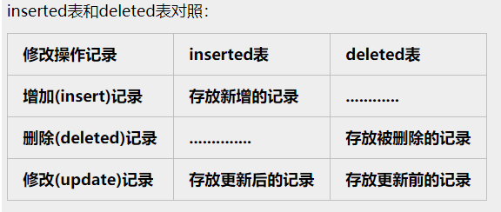
数据库完整性：触发器工作原理

Slide 28
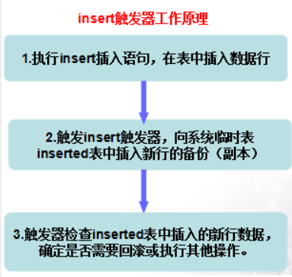
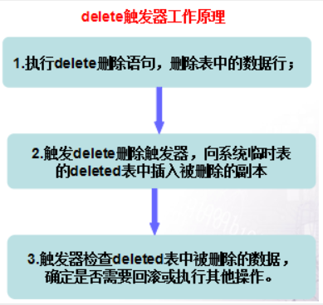
数据库完整性：触发器工作原理

Slide 29
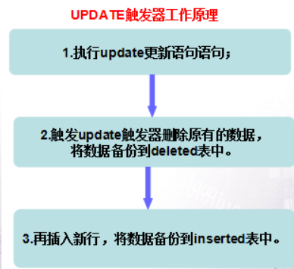
数据库完整性：触发器工作原理

Slide 30
数据库完整性：触发器
触发器类型
行级触发器（FOR EACH ROW）：指定操作每影响一行，都执行一次触发动作体
语句级触发器（FOR EACH STATEMENT）：指定操作每执行一次，则执行一次触发动作体
触发条件
触发条件为真时执行触发动作体
可以省略WHEN触发条件，即默认触发条件为真
触发动作体
一个类似函数的PL/SQL过程块（或存储过程）
在有1000条记录的Student表上创建了一个AFTER UPDATE触发器。然后执行如下语句：
UPDATE Student SET Sdept=‘CS’;
如果该触发器为语句级触发器，那么执行完该语句后，触发动作只发生一次；
如果是行级触发器，影响到几行记录，就执行几次触发器。
行级触发器能够通过：new.属性 和 :old.属性等获得update或者insert发生之前的新值和发生值之后的旧值

Slide 31
数据库完整性：触发器
create TRIGGER t_laptop ON laptop after insert
as
declare @model varchar(20)
declare @price integer
declare @cnt integer
begin
select @model=model,@price=price from inserted
select @cnt=count(*) from product where model=@model
if @cnt=0
begin
rollback
raiserror('型号不存在，不能插入laptop',16,1)
end
else
begin
update laptop set price = @price where model=@model
end
end

Slide 32
数据库完整性：触发器
定义AFTER行级触发器，当选课表SC中的成绩发生变化后，就自动在成绩变化表Grade_log中增加一条相应记录。
CREATE TABLE Grade_log
( Sno NUMERIC(4)，
oldGrade NUMERIC(7，2)，
newGrade NUMERIC(7，2)，
Username char(10)，
Date TIMESTAMP
)；

Slide 33
数据库完整性：触发器
1.先创建一个函数 create function f_t_laptop_new() returns trigger as $t_laptop$ begin update laptop set price = new.price where model=new.model; return new; end; $t_laptop$ language plpgsql;
2.创建触发器指向这个函数 create TRIGGER t_laptop_new after insert ON laptop for each row execute procedure f_t_laptop_new();
3.试试触发器的效果 insert into laptop(model,price) values(&apos;2006&apos;,2007);

Slide 34
数据库完整性：触发器
触发器的执行，是基于触发事件自动激活的，并由数据库服务器执行。
一个数据表上可定义了多个触发器
执行该表上的BEFORE触发器；
执行激活触发器的SQL语句；
执行该表上的AFTER触发器。
删除触发器
DROP TRIGGER <触发器名> ON <表名>;
注：触发器必须是一个已经创建的触发器，并且只能由具有相应权限的用户删除。

Slide 35
数据库完整性：SQL Server触发器示例
触发器（Trigger）：用户定义在关系表上的一类由事件驱动的特殊过程
由服务器基于触发事件自动激活；
可以进行更为复杂的检查和操作，具有更精细和更强大的数据控制能力。
触发器由系统自动执行，不能由应用程序调用。

Slide 36
数据库完整性：SQL Server触发器示例
SQL Server中与触发器相关的数据表
Inserted表：存放由INSERT或UPDATE语句的执行而导致要加到触发器作用的表中的任何新行。
Deleted表：存放由DELETE或UPDATE语句的执行而导致要从被触发器作用的表中删除的任何行。
UPDATE=DELETE+INSERT

Slide 37
数据库完整性：SQL Server触发器示例
定义一个触发器，用于当删除一个学生基本信息时，也删除该学生的所有选课记录。
Sno | Sname | Ssex | Sage | Sdept
03001 | 李勇 | 男 | 20 | CS
04001 | 刘晨 | 女 | 19 | IS
07001 | 王敏 | 女 | 18 | MA
04002 | 张立 | 男 | 19 | IS
Sno | Cno | Grade
03001 | 1 | 92
03001 | 2 | 85
03001 | 3 | 88
04001 | 2 | 90
04001 | 3 | 80
CREATE TRIGGER del_student
ON Student
AFTER DELETE
AS
BEGIN
DELETE FROM SC
WHERE Sno IN ( SELECT Sno FROM deleted )
END
执行如下语句：
DELETE FROM Student WHERE Sno=‘03001’
对Student表和SC表将产生什么影响？

Slide 38
数据库完整性：SQL Server触发器示例
一个复杂点的例子：
当向选课表中插入一条记录时，请使用触发器保证选课表中不会出现学生表中不存在的学号。

Slide 39
数据库完整性：SQL Server触发器示例
CREATE TRIGGER check_ID
ON SC
INSTEAD OF INSERT
AS
BEGIN
DECLARE @studentID CHAR(20)
DECLARE @courseID CHAR(20)
DECLARE @score INT
SELECT @ studentID =Sno, @ courseID =Cno,@ score =grade FROM inserted
IF EXISTS(SELECT * FROM Student WHERE Sno=@studentID )
INSERT INTO SC VALUES( @studentID, @courseID ,@ score )
ELSE
PRINT '插入的记录值不合法'
END

Slide 40
讲解纲要
1
数据库完整性介绍
2
关系数据库完整性
3
完整性约束命名
4
触发器介绍
5
总结

Slide 41
作 业

Slide 42
Thank you

